Slide 1
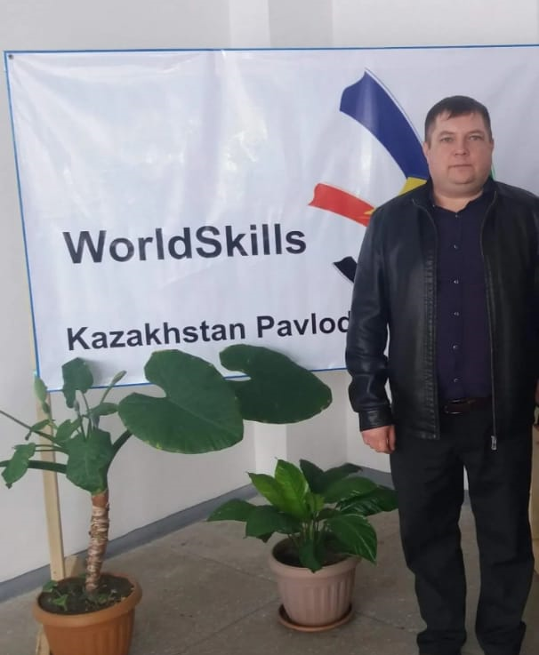
Доклад
Тема: Методика подготовки студентов к региональному конкурсу
world skills
Разработал мастер п/о Пилипенко Виталий Владимирович

Slide 2
Конкурентоспособный специалист
Одним из аспектов развития личности является профессиональное становление. Результат профессионально-личностного становления студентов предполагает не только овладение компетенциями, но и «проживание» самого образовательного пути, реализацию способов профессиональной деятельности в решении реальных профессиональных задач.
В современных условиях становится актуальной проблема модернизации профессионального образования через внедрение в образовательный процесс индивидуальных образовательных маршрутов.
Современный, конкурентоспособный специалист должен отвечать всем требованиям стандарта и мировым тенденциям развития рынка труда, уметь быстро адаптироваться к постоянно изменяющимся условиям труда, обладать набором необходимых профессиональных компетенций в разных областях человеческой и профессиональной деятельности.
В связи с этим, на первый план выступают инновационные личностно-ориентированные методы и техники обучения и воспитания, поскольку у каждого образовательного субъекта имеются свои персональные возможности, стремления, желания, творческий потенциал.
Чтобы сделать этот процесс эффективным во всех проявлениях, необходима четкая система работы, обеспечивающая слаженную, целенаправленную и последовательную деятельность всех участников педагогического процесса. Только поэтапное введение студента в специальность и последующее его сопровождение на всех этапах профессионального обучения обеспечит осознанное формирование заинтересованности у студента получить специальность и быть востребованным в ней на рынке труда. Педагогический коллектив в процессе работы создает портрет студента, дающий представление о субъективных аспектах его жизнедеятельности: ценностных ориентациях, профессиональных интересах и склонностях,
установках и ожиданиях в отношении будущей выбранной специальности.

Slide 3
Подготовка к конкурсу
Ежегодно студентам нашего колледжа предоставляется возможность принимать участие в конкурсах и чемпионатах, олимпиадах, профессионального мастерства.
Основной акцент при подготовке к конкурсам должен быть направлен на мотивацию, которая, в свою очередь, зависит от свободы выбора: если обучающийся выбрал специальность самостоятельно и осознанно, то его мотивация всегда выше, чем когда выбрали за него. При подготовке к конкурсам и чемпионатам преподаватель старается не просто передать собственный опыт, но и укрепить у студента веру в свои профессиональные возможности, в достижение успеха, овладением новыми техниками и дальнейшего развития и профессионального роста.
Индивидуальная образовательная программа и маршрут направлен на отработку отдельного самостоятельного профессионального модуля. Так, в частности, идёт подготовка к чемпионату по рабочим профессиям для конкурса профессионального мастерства WorldSkills (молодые профессионалы). Здесь очень большое внимание уделяется самостоятельной работе студента. Но необходимо отметить, что самостоятельная работа в современной образовательной модели вообще стоит на первом месте. Самое главное, он должен уметь продуктивно, рационально и качественно самостоятельно работать как в области теоретических, так и в области практических навыков. Отработанной стабильной модели данной программы пока нет, в связи, с чем говорить можно лишь об ориентировочной программе. При составлении индивидуальной образовательной траектории преподаватели создают обучающемуся возможность для выбора, выступая как консультант и советчик, под руководством которого идет подготовка и развитие профессиональных навыков молодого специолиста. Результаты продвижения по образовательной траектории необходимо проверять в течение всего периода обучения, ориентируясь на создаваемые процессы и полученные продукты.

Slide 4
Контроль результатов
Использование и апробация системы подготовки студента, обучающегося по индивидуальной программе, существуют некоторые особенности. Вот некоторые из них.
Текущий контроль. Ведущее место здесь занимает ежедневная оценка успешности прохождения индивидуального маршрута (лекции, практические и лабораторные работы).
Самоконтроль и самооценка. Умелая организация самоконтроля и самооценки за выполненные задания не только позволяет проверить его успехи, но и развивает индивидуальные качества личности обучающегося.
Нацеленность на конкретный результат при обучении с помощью системы дополнительных учебных дисциплин и профессиональных модулей. Результат должен иметь конкретный вид: зачет, реферат, отчет о практике, выступление, изготовление конкретного продукта деятельности (с теоретическим описанием или практической работой), компьютерное тестирование и т.п.

Slide 5
Методика подготовки студентов к региональному конкурсу world skills
Проведение региональных чемпионатов Worldskills «Молодые профессионалы» накопило практику передовых технологий и методик подготовки, обучающихся в рассматриваемой специальности при подготовке к выполнению конкурсных заданий. Стандарты Worldskills и соответствующие полученные результаты на конкурсах различных уровней, послужили основой для составления алгоритмов подготовки к этим процессам, что позволяет говорить о том, что на данном этапе педагоги, ведущие подготовку обучающихся, используют стандарты Worldskills.
Задания на чемпионатах Worldskills «Молодые профессионалы» разработаны таким образом, чтобы предоставить участникам безграничные возможности для самореализации, ориентирования на свободный выбор и творчество в решении предлагаемых нестандартных профессиональных ситуаций.

Slide 6
Данный проект своевременный и актуальный, поскольку процессы, протекающие в системе профессионального образования предъявляют всё новые вызовы в этой области профессиональной деятельности. Преподаватели нашего образовательного комплекса стремятся максимально обеспечивать новый образовательный результат именно в компетентностном и системно – деятельностном форматах. Программа предназначена для мастеров производственного обучения и преподавателей специальных дисциплин, принимающих участие в подготовке студентов, а также для студентов, отобранных для конкурсов и чемпионатов профессионального мастерства.

Slide 7
Вывод
Общий вывод: представленная к рассмотрению программа характеризуется оригинальностью, новизной и соответствует предъявляемым требованиям в области обучающей и воспитательной деятельности. Может быть рекомендована к использованию в учебно – воспитательном процессе.

